Slide 1
과목_학년학기_단원 | suhi_p_0301_01
차시명 | 05 뺄셈을 알아볼까요(1)
파일명 | suhi_p_0301_01_0005
검토 | 담당
수학팀 | 유청훈
문서 HISTORY
번호 | 버전 | 문서 작성일 | 내용 비고 | 작성자 (내선번호) | 검토자
1 | V 1.0 | 2022.01.02 | 문서 발생 | 유청훈
2 | V 1.0 | 2022.01.03 | 1차 검수 |  | 김윤희
3 | V 2.0 | 2022.01.05 | 2차 검수 |  | 김예림
4 | V 2.0 | 2022.01.06 | 문서 수정 | 김윤희
5
6
7
8
9
10
11

Slide 2
학습 단계 | 파일명 | 페이지 정보 | 프레임 수 | 자료 형태 (동영상, 애니메이션, 노래)
 | suhi_p_0301_01_0005.html | 수학 익힘 14~15쪽 | 1 | Html5
총 프레임 수 |  |  | 1

Slide 3

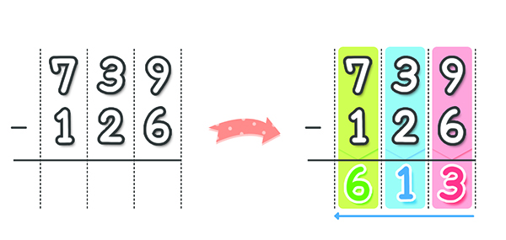


3-1
1. 덧셈과 뺄셈
suhi_p_0301_01_0005
05 뺄셈을 알아볼까요(1)
Θ Description & Function
뺄셈을 알아볼까요(1) │ 14~15쪽
첨부이미지 넣어주세요.
http://cdata.tsherpa.co.kr/tsherpa/MultiMedia/Flash/2020/curri/index.html?flashxmlnum=soboro2&classa=A8-C1-62-KK-KA-02-03-04-0-0-0-0&classno=AA_SAMPLE/nproto_sample/DA/nproto_cmn_914.html 문제 1의 동그라미 숫자 약물 사용. 색 변경 가능하면 #6dbc4b로 바꿔주세요. 마우스오버 시 색 바뀌는 부분은 넣지 않음.
개념 정리
1
2
3
4
5
6
#1
#2
#2
자리를 맞추어 쓰고
같은 자리의 수끼리 뺍니다.
삽화 파일명 | 수학익힘_014.jpg 수학(박) 3-1 지도서\app\resource\data\3-1-1\(3-1-1)미디어자료

Slide 4




3-1
1. 덧셈과 뺄셈
suhi_p_0301_01_0005
05 뺄셈을 알아볼까요(1)
Θ Description & Function
뺄셈을 알아볼까요(1) │ 14~15쪽
3
5
풀 팝업창(다음 슬라이드)
답 칸 클릭하면 답 나타남. 정답 확인 버튼은 정답 가리기로 토글 됨.
개념 정리
1
2
4
6
계산해 보세요.
3 5 7
5 4 8
－ 1 2 3
－ 2 3 6
2 3 4
3 1 2
#1
#2

Slide 5




3-1
1. 덧셈과 뺄셈
suhi_p_0301_01_0005
05 뺄셈을 알아볼까요(1)
Θ Description & Function
<쌍둥이 문제 버튼 클릭 시 나타나는 화면>
소발문 블릿 추가
2. 답 칸 클릭하면 답 나타남. 정답 확인 버튼은 정답 가리기로 토글 됨.
3. 활동지 다운로드 버튼. 다운로드 되는 파일은 (3-1-1)수학익힘쌍둥이_05차시.hwp
#1
계산해 보세요.
4 6 5
4 8 9
－ 1 2 3
－ 2 3 6
3 4 2
2 5 3
#3
#2

Slide 6

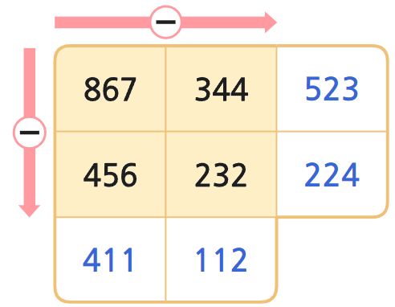

3-1
1. 덧셈과 뺄셈
suhi_p_0301_01_0005
05 뺄셈을 알아볼까요(1)
Θ Description & Function
뺄셈을 알아볼까요(1) │ 14~15쪽
3
5
풀 팝업창(다음 슬라이드)
풀이 확인 팝업창(#1 풀 팝업창 다음 슬라이드)
답 칸 클릭하면 답 나타남. 정답 확인 버튼은 정답 가리기로 토글 됨.
개념 정리
1
2
4
6
빈칸에 알맞은 수를 써넣으세요.
867
344
523
456
232
224
411
112
#1
#3
#2
삽화 파일명 | bg.svg 수학(박) 3-1 지도서\app\resource\contents_sub\lesson01\ops\ms_lesson01\images\ms_31_1_04_03_01

Slide 7
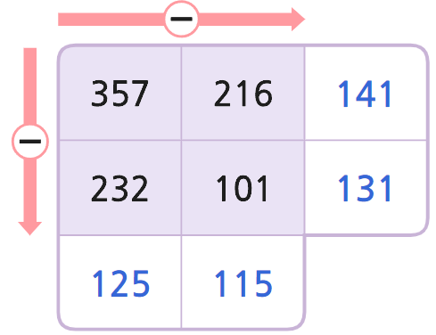
3-1
1. 덧셈과 뺄셈
suhi_p_0301_01_0005
05 뺄셈을 알아볼까요(1)
Θ Description & Function
<쌍둥이 문제 버튼 클릭 시 나타나는 화면>
소발문 블릿 추가
답 칸 클릭하면 답 나타남. 정답 확인 버튼은 정답 가리기로 토글 됨.
3. 활동지 다운로드 버튼. 다운로드 되는 파일은 (3-1-1)수학익힘쌍둥이_05차시.hwp
빈칸에 알맞은 수를 써넣으세요.
#1
357
216
141
232
101
131
125
115
#3
#2
삽화 파일명 | bg_popup_more.svg 수학(박) 3-1 지도서\app\resource\contents_sub\lesson01\ops\ms_lesson01\images\ms_31_1_04_03_01

Slide 8
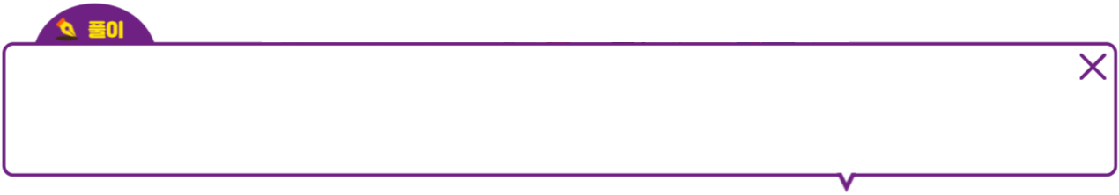
3-1
1. 덧셈과 뺄셈
suhi_p_0301_01_0005
05 뺄셈을 알아볼까요(1)
Θ Description & Function
뺄셈을 알아볼까요(1) │ 14~15쪽
3
5
< 풀이 확인 클릭 시 나타나는 화면>
개념 정리
1
2
4
6
빈칸에 알맞은 수를 써넣으세요.
867
344
523
456
224
456
232
224
8 6 7
4 5 6
232
8 6 7
3 4 4
－3 4 4
－2 3 2
－4 5 6
－2 3 2
411
112
5 2 3
411
2 2 4
112
4 1 1
1 1 2

Slide 9





3-1
1. 덧셈과 뺄셈
suhi_p_0301_01_0005
05 뺄셈을 알아볼까요(1)
Θ Description & Function
뺄셈을 알아볼까요(1) │ 14~15쪽
1. 풀 팝업창(다음 슬라이드)
2. 풀이 확인 팝업창 (#1 팝업창 다음 슬라이드)
3. 답 칸 클릭하면 답 나타남. 정답 확인 버튼은 정답 가리기로 토글 됨.
4. 파란색 텍스트는 처음에 안 보이다가 답 칸 클릭할 때 함께 나타남.
개념 정리
1
2
3
4
5
6
계산 결과를 비교하여 안에 , , 를 알맞게 써넣으세요.
224－101 308－204
=342
=321
#4
#1
#2
#3

Slide 10

3-1
1. 덧셈과 뺄셈
suhi_p_0301_01_0005
05 뺄셈을 알아볼까요(1)
Θ Description & Function
<쌍둥이 문제 버튼 클릭 시 나타나는 화면>
소발문 블릿 추가
2. 답 칸 클릭하면 답 나타남. 정답 확인 버튼은 정답 가리기로 토글 됨.
3. 활동지 다운로드 버튼. 다운로드 되는 파일은 (3-1-1)수학익힘쌍둥이_05차시.hwp
4. 풀이 확인 버튼. 클릭하면 풀이 팝업 창 뜸.
5. 파란색 텍스트는 처음에 안 보이다가 답 칸 클릭할 때 함께 나타남.
#1
계산 결과를 비교하여 안에 , , 를 알맞게 써넣으세요.
466－235 587－204
=231
=383
#5
466－235＝231, 587－204=383
231 383
#3
#2
#4

Slide 11
3-1
1. 덧셈과 뺄셈
suhi_p_0301_01_0005
05 뺄셈을 알아볼까요(1)
Θ Description & Function
뺄셈을 알아볼까요(1) │ 14~15쪽
< 풀이 확인 클릭 시 나타나는 화면>
개념 정리
1
2
3
4
5
6
계산 결과를 비교하여 안에 , , 를 알맞게 써넣으세요.
224－101 308－204
=342
=321
#4
224－101=123, 308－204=104
123 104
#1
#2
#3

Slide 12




3-1
1. 덧셈과 뺄셈
suhi_p_0301_01_0005
05 뺄셈을 알아볼까요(1)
Θ Description & Function
뺄셈을 알아볼까요(1) │ 14~15쪽
3
5
풀 팝업창(다음 슬라이드)
식/답 약물 추가
한번 더 팝업창(#1 풀 팝업창 다음 슬라이드)
풀이 확인 팝업창(#3 풀 팝업창 다음 슬라이드)
답 칸 클릭하면 답 나타남. 정답 확인 버튼은 정답 가리기로 토글 됨.
개념 정리
1
2
4
6
자전거 대여소에 자전거가 376대 있습니다. 그중에서 자전거 151대를 대여해 주었다면 대여소에 남은 자전거는 몇 대일까요?
#2
376－151=225
225
대
#1
#3
#4
#5

Slide 13
3-1
1. 덧셈과 뺄셈
suhi_p_0301_01_0005
05 뺄셈을 알아볼까요(1)
Θ Description & Function
<쌍둥이 문제 버튼 클릭 시 나타나는 화면>
1. 소발문 블릿 추가
2. 답 칸 클릭하면 답 나타남. 정답 확인 버튼은 정답 가리기로 토글 됨.
3. 활동지 다운로드 버튼. 다운로드 되는 파일은 (3-1-1)수학익힘쌍둥이_05차시.hwp
4. 풀이 확인 팝업창
#1
지운이네 학교 도서관에는 과학책이 647권 있습니다. 이 중 학생들이 215권을 빌려 갔다면 남아 있는 과학책은 몇 권인지 구해 보세요.
432
권
647－215＝432(권)
#3
#2
#4

Slide 14

3-1
1. 덧셈과 뺄셈
suhi_p_0301_01_0005
05 뺄셈을 알아볼까요(1)
Θ Description & Function
<한 번 더! 문제 버튼 클릭 시 나타나는 화면>
1. 소발문 블릿 추가
2. 답 칸 클릭하면 답 나타남. 정답 확인 버튼은 정답 가리기로 토글 됨.
3. 활동지 다운로드 버튼
4. 풀이 확인 팝업창
#1
독도로 가는 배에 465명이 타기로 했습니다. 지금 121명이 탔다면 몇 명이 더 타야 할까요?
344
명
465－121＝344(명)
#2
#3
#4

Slide 15
3-1
1. 덧셈과 뺄셈
suhi_p_0301_01_0005
05 뺄셈을 알아볼까요(1)
Θ Description & Function
뺄셈을 알아볼까요(1) │ 14~15쪽
3
5
< 풀이 확인 클릭 시 나타나는 화면>
개념 정리
1
2
4
6
자전거 대여소에 자전거가 376대 있습니다. 그중에서 자전거 151대를 대여해 주었다면 대여소에 남은 자전거는 몇 대일까요?
376-151=225
대
225
(남은 자전거 수)
= (전체 자전거 수)-(대여해 준 자전거 수 )
=376-151=225(대)

Slide 16


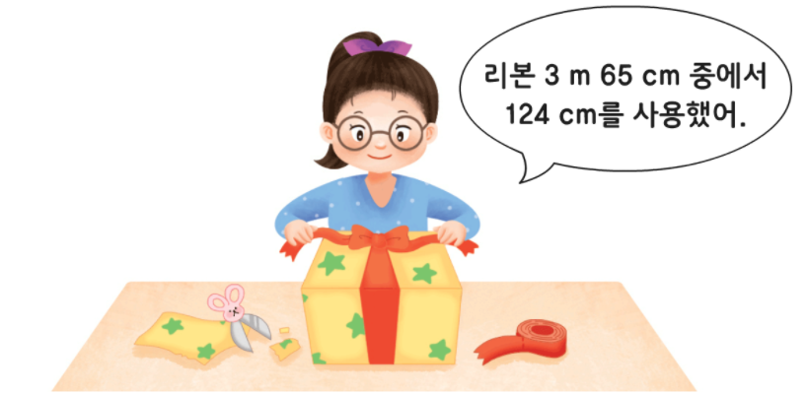
3-1
1. 덧셈과 뺄셈
suhi_p_0301_01_0005
05 뺄셈을 알아볼까요(1)
Θ Description & Function
뺄셈을 알아볼까요(1) │ 14~15쪽
3
5
풀 팝업창(다음 슬라이드)
풀이 확인 팝업창(#1 풀 팝업창 다음 슬라이드)
답 칸 클릭하면 답 나타남. 정답 확인 버튼은 정답 가리기로 토글 됨.
개념 정리
1
2
4
6
아린이는 친구에게 줄 생일 선물을 포장하려고 합니다. 선물을 포장하고 남은 리본은 몇 cm인지 구해 보세요.
리본 3 m 65 cm 중에서 124 cm를 사용했어.
241
cm
#1
#2
#3
삽화 파일명 | bg.png 텍스트 지우고 위에 새로 써 주세요. 수학(박) 3-1 지도서\app\resource\contents_sub\lesson01\ops\ms_lesson01\images\ms_31_1_04_06_01

Slide 17
3-1
1. 덧셈과 뺄셈
suhi_p_0301_01_0005
05 뺄셈을 알아볼까요(1)
Θ Description & Function
#1
<쌍둥이 문제 버튼 클릭 시 나타나는 화면>
깜짝 문제 약물 사용하여 텍스트 변경
2. 소발문 블릿 추가
3. 답 칸 클릭하면 답 나타남. 정답 확인 버튼은 정답 가리기로 토글 됨.
4. 활동지 다운로드 버튼. 다운로드 되는 파일은 (3-1-1)수학익힘쌍둥이_05차시.hwp
5. 풀이 확인 팝업창
길이가 5 m 38 cm 철사 중에서 217 cm를 사용했습니다. 남은 철사는 몇 cm인지 구해 보세요.
#2
321
cm
538－217＝321 (cm)
#3
#4
#5

Slide 18
3-1
1. 덧셈과 뺄셈
suhi_p_0301_01_0005
05 뺄셈을 알아볼까요(1)
Θ Description & Function
뺄셈을 알아볼까요(1) │ 14~15쪽
3
5
< 풀이 확인 클릭 시 나타나는 화면>
개념 정리
1
2
4
6
아린이는 친구에게 줄 생일 선물을 포장하려고 합니다. 선물을 포장하고 남은 리본은 몇 cm인지 구해 보세요.
리본 3 m 65 cm 중에서 124 cm를 사용했어.
1 m=100 cm이므로 3 m 65 cm=365 cm입니다.
(남은 리본 길이)
=365－(사용한 리본 길이)
=365－124=241 (cm)
241
cm
삽화 파일명 | 박만구 3-1 수학익힘 뺄셈을 알아볼까요(1) 5번 문제 그림

Slide 19




3-1
1. 덧셈과 뺄셈
suhi_p_0301_01_0005
05 뺄셈을 알아볼까요(1)
Θ Description & Function
뺄셈을 알아볼까요(1) │ 14~15쪽
3
5
풀 팝업창(다음 슬라이드)
2. 답 칸 클릭하면 답 나타남. 정답 확인 버튼은 정답 가리기로 토글 됨.
개념 정리
1
2
4
6
337－125를 두 가지 방법으로 계산해 보세요.
방법 1
백의 자리부터 빼 주는 방법이 있습니다.
300－100, 30－20, 7－5를 계산하면 212가 됩니다.
방법 2
일의 자리부터 빼 주는 방법이 있습니다.
7－5, 30－20, 300－100을 계산하면 212가 됩니다.
#1
#3

Slide 20
3-1
1. 덧셈과 뺄셈
suhi_p_0301_01_0005
05 뺄셈을 알아볼까요(1)
Θ Description & Function
#1
<쌍둥이 문제 버튼 클릭 시 나타나는 화면>
깜짝 문제 약물 사용하여 텍스트 변경
2. 소발문 블릿 추가
3. 답 칸 클릭하면 답 나타남. 정답 확인 버튼은 정답 가리기로 토글 됨.
4. 활동지 다운로드 버튼. 다운로드 되는 파일은 (3-1-1)수학익힘쌍둥이_05차시.hwp
464－231을 두 가지 방법으로 계산해 보세요.
#2
방법 1
백의 자리부터 빼 주는 방법이 있습니다.
400－200, 60－30, 4－1을 계산하면 233입니다.
방법 2
일의 자리부터 빼 주는 방법이 있습니다.
4－1, 60－30, 400－200을 계산하면 233입니다.
#3
#4

